Slide 1

CICLO II: Programación Básica en Java

Slide 2

Sesión 13:
Introducción a Java
Aplicaciones gráficas en Java.

Slide 3
Objetivos de la sesión
Al finalizar esta sesión estarás en capacidad de:
Identificar los conceptos básicos de una GUI.
Usar VSCode con la herramienta Scene builder y JavaFx para el desarrollo GUI.
Desarrollar interfaces gráficas utilizando codificación directa

Slide 4
¿Qué es JavaFX?
JavaFX es una biblioteca de Java que se utiliza para desarrollar aplicaciones de escritorio y aplicaciones de Internet enriquecidas (RIA). Las aplicaciones creadas en JavaFX pueden ejecutarse en múltiples plataformas, incluidas Web, Móvil y Computadoras de escritorio.
JavaFX presenta un lenguaje conocido como FXML, que es un lenguaje de marcado declarativo similar al HTML. El único propósito de este lenguaje es definir una interfaz de usuario.

Slide 5
¿Qué es JavaFX?
JavaFX está destinado a reemplazar el swing en las aplicaciones Java como un marco de GUI. Sin embargo, aporta más funcionalidades que swing. Al igual que Swing, JavaFX también proporciona sus propios componentes y no depende del sistema operativo. Es ligero y acelerado por hardware. Es compatible con varios sistemas operativos, incluidos Windows, Linux y Mac OS.

Slide 6
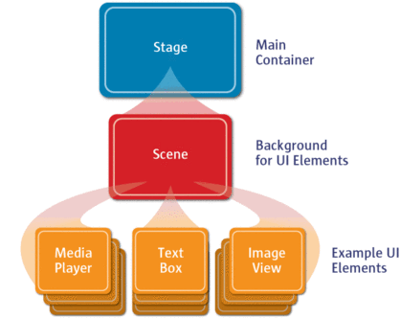
Jerarquía de Clases en JavaFX
El Stage (escenario): es el contenedor principal, normalmente una ventana con borde y los típicos botones para maximizar, minimizar o cerrar la ventana. Dentro del Stage se puede añadir una Scene.
El scene (escena): la cual puede cambiarse dinámicamente por otra Scene. Dentro de un Scene se añaden los nodos JavaFX, tales como AnchorPane, TextBox, etc.
Fuente de la imagen: http://www.oracle.com

Slide 7
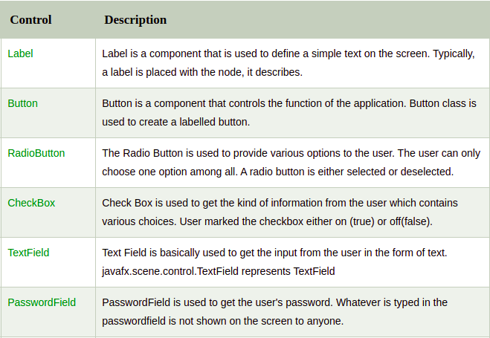
Componentes de JavaFX básicos

Slide 8
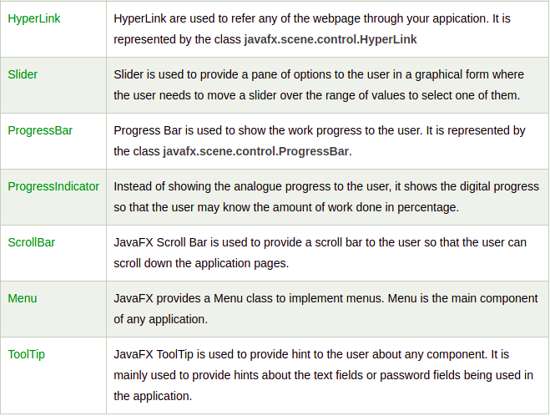

Slide 9
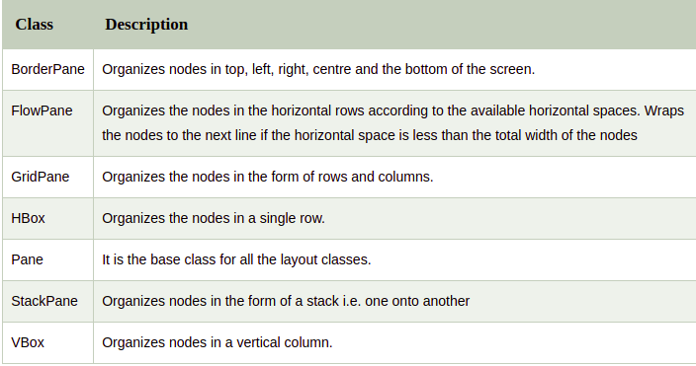

Slide 10
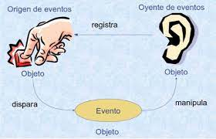
Eventos en JavaFX
Los eventos en JavaFX son parte importante en el desarrollo de una aplicación, un evento se produce cuando el usuario interactúa con la aplicación, por ejemplo, al hacer clic sobre un botón, al mover el mouse sobre algún Node de la escena, al presionar una tecla, o al seleccionar un elemento de una lista, entre muchas otras cosas.

Slide 11
Eventos en JavaFX
JavaFX proporciona soporte para manejar una amplia variedad de eventos. La clase llamada Evento del paquete javafx.event es la clase base para un evento. Una instancia de cualquiera de su subclase es un evento. JavaFX proporciona una amplia variedad de eventos:
MouseEvent: este es un evento de entrada que ocurre cuando se hace clic en un mouse. Está representado por la clase llamada MouseEvent . Incluye acciones como hacer clic con el mouse, presionar el mouse, soltar el mouse, mover el mouse, objetivo ingresado con el mouse, objetivo salido del mouse, etc.
KeyEvent: Este es un evento de entrada que indica que la pulsación de la tecla se produjo en un nodo. Está representado por la clase llamada KeyEvent . Este evento incluye acciones como tecla presionada, tecla soltada y tecla tecleada.

Slide 12
Eventos en JavaFX
DragEvent: Este es un evento de entrada que ocurre cuando se arrastra el mouse. Está representado por la clase llamada DragEvent . Incluye acciones como drag entered, drag dropped, drag entered target, drag exited target, drag over, etc.
WindowEvent: Este es un evento relacionado con acciones de mostrar / ocultar ventanas. Está representado por la clase llamada WindowEvent . Incluye acciones como ocultar ventanas, mostrar ventanas, ocultar ventanas, mostrar ventanas, etc.

Slide 13
Eventos en JavaFX
Event Handling: El manejo de eventos es el mecanismo que controla el evento y decide qué debe suceder, si ocurre un evento. Este mecanismo tiene el código que se conoce como controlador de eventos que se ejecuta cuando ocurre un evento. JavaFX proporciona controladores y filtros para manejar eventos. En JavaFX cada evento tiene:
Target: el nodo en el que ocurrió un evento. Un objetivo puede ser una ventana, una escena y un nodo.
Source: la fuente a partir de la cual se genera el evento será la fuente del evento. En el escenario anterior, el mouse es la fuente del evento.
Type: Tipo de evento ocurrido; en el caso de un evento de mouse, el mouse presionado, el mouse soltado son el tipo de eventos.

Slide 14
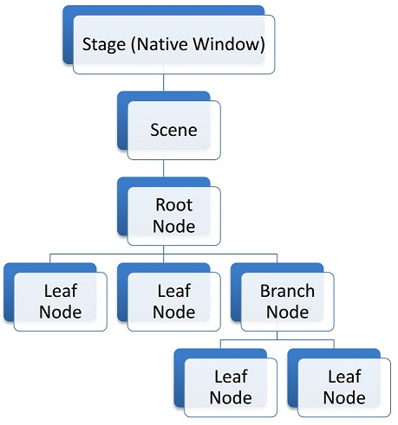
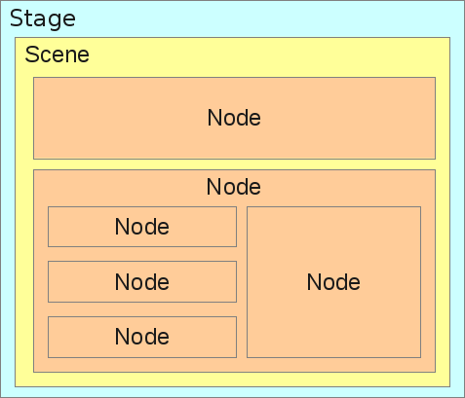
Estructura de una aplicación GUI

Slide 15
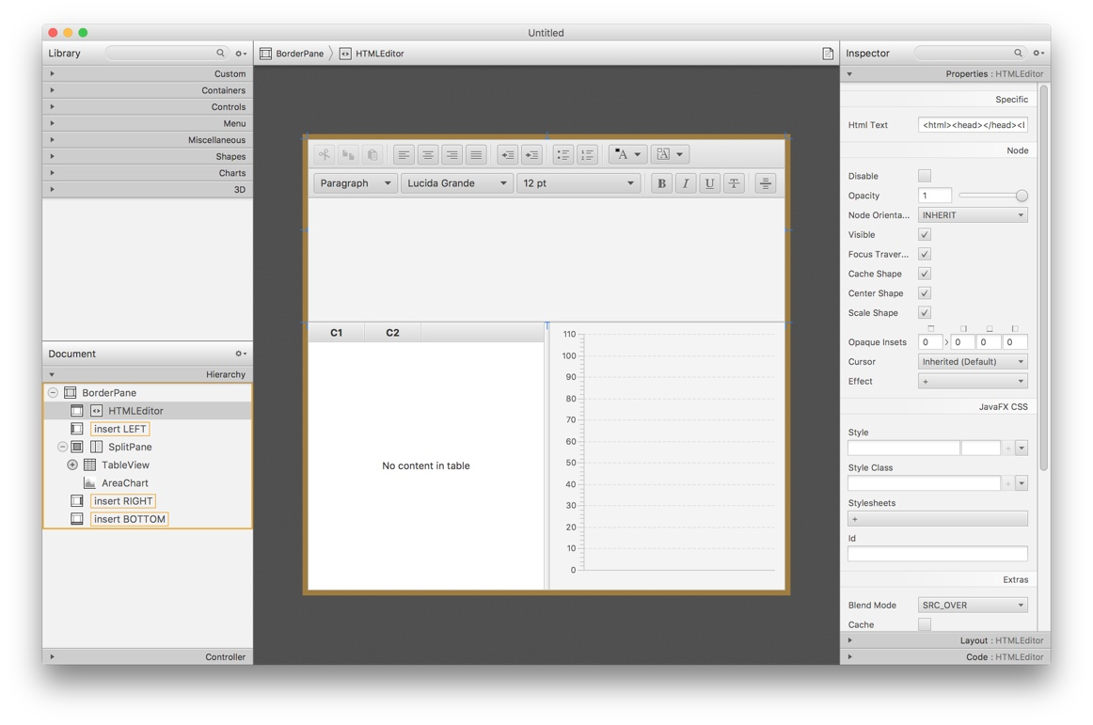
Scene Builder
Scene Builder permite construir la interfaz gráfica de una aplicación de escritorio Java de forma más sencilla.
El diseño de la interfaz de usuario de arrastrar y soltar permite una iteración rápida.
JavaFX Scene Builder genera archivos descriptores FXML que podemos cargar en la aplicación evitando la tediosa y no sencilla tarea de construir la interfaz gráfica mediante código.

Slide 16
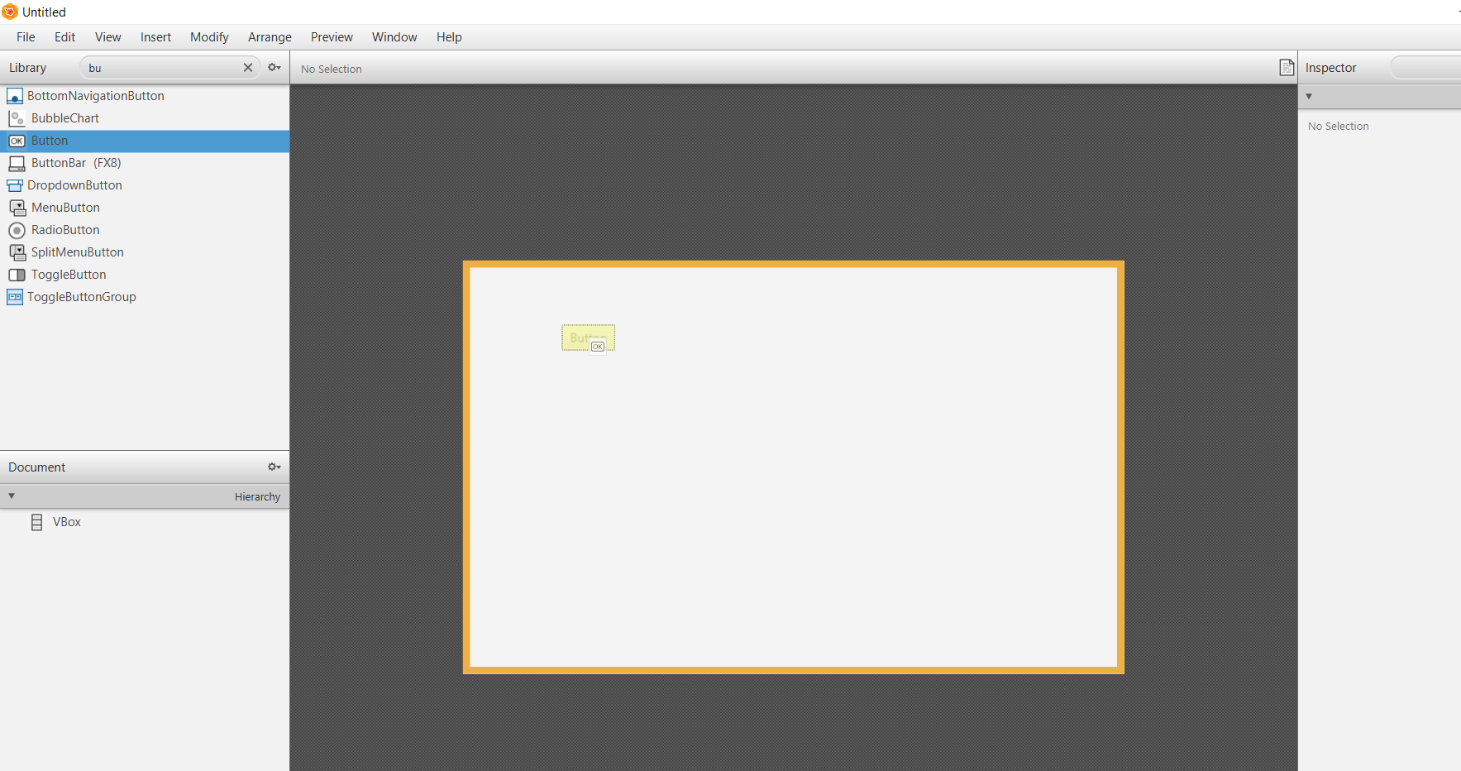
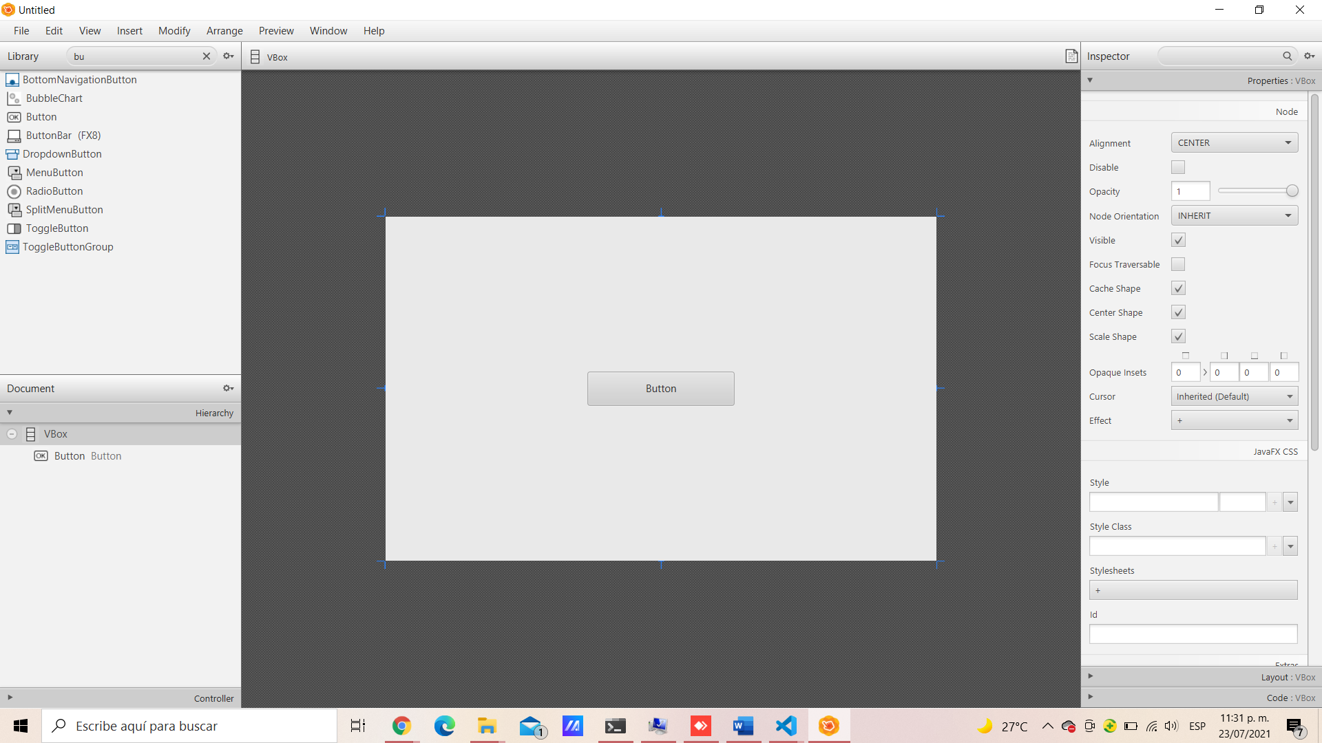
Ejemplo de una aplicación GUI utilizando Scene Builder
Se construye el layout arrastrando los componentes

Slide 17
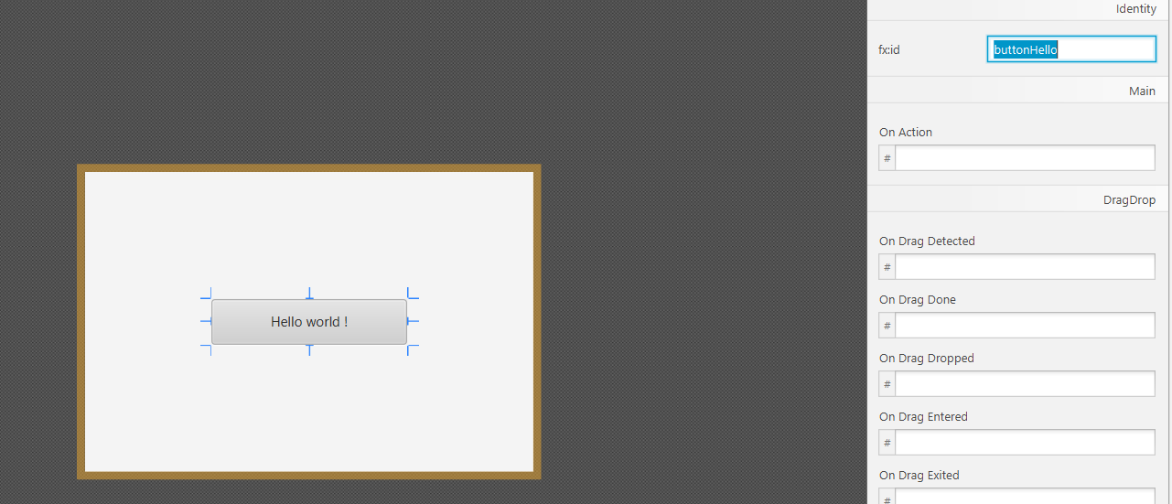
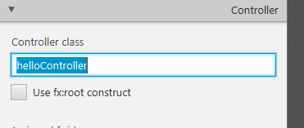
Ejemplo de una aplicación GUI utilizando Scene Builder
Asignar identificadores únicos a cada componente
Asignar nombre al controlador

Slide 18
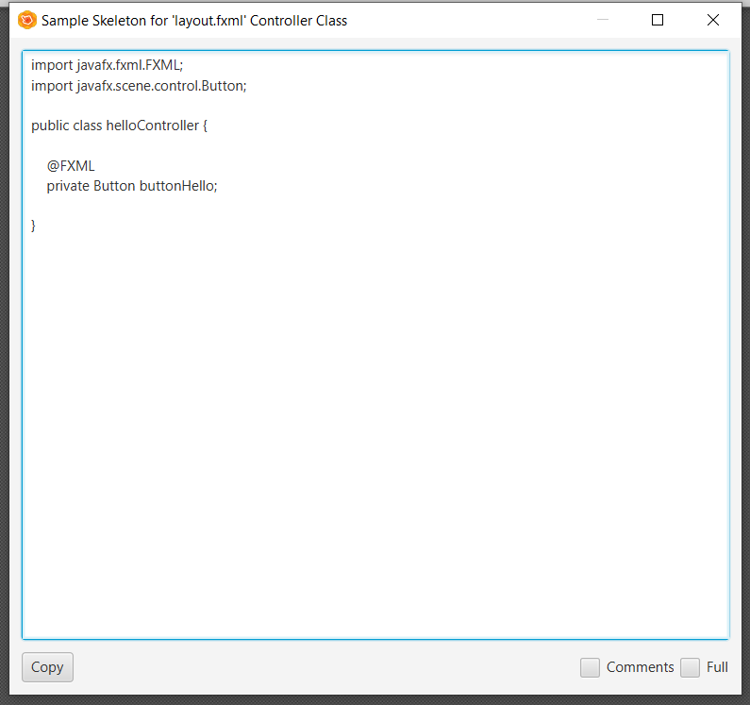
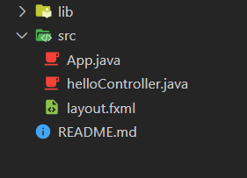
Ejemplo de una aplicación GUI utilizando Scene Builder
Guardar archivo FXML en la carpeta src de nuestro proyecto en visual studio code
Copiar el esqueleto del controlador sugerido por la herramienta en nuestro proyecto con el mismo nombre y extensión .java

Slide 19
Ejemplo de una aplicación GUI utilizando Scene Builder
public void start(Stage primaryStage) throws Exception {
//FXMLLoader fxmlLoader = new FXMLLoader(getClass().getResource("ruta absoluta del archivo fxml a mostrar"));
FXMLLoader fxmlLoader = new FXMLLoader(getClass().getResource("layout.fxml"));
Parent root = fxmlLoader.load();
Scene scene = new Scene(root);
primaryStage.setTitle("Hello world!");
primaryStage.setScene(scene);
primaryStage.show();
}
En el archivo principal App.java se define el layout que tendrá el stage principal

Slide 20


Ejemplo de una aplicación GUI utilizando Scene Builder
Se le agrega el evento onClick a el button y se define la acción en el controlador.

Slide 21
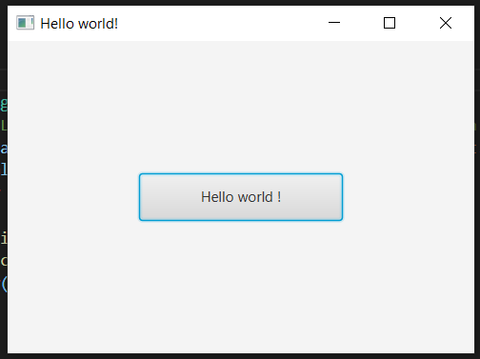
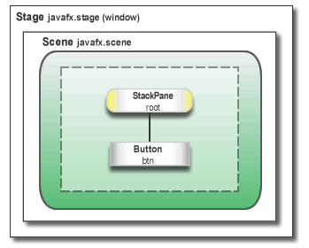
Ejemplo de una aplicación GUI utilizando Scene Builder

Slide 22
Ejercicios para practicar

Slide 23


